Slide 1
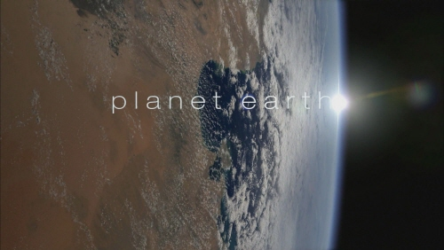
자원과 환경: 지구의 선물, 그 빛과 그림자
강원대학교 지질지구물리학부
유재영

Slide 2
과목 개요(1/2)
강사 | 유재영 jyu@kangwon.ac.kr http://www.korearth.net
교재 | http://www.korearth.net/lecture/gen_geo/earth_present/contents.php
참고서 | 지구과학/환경 관련 서적
강의 자료 | http://geochemistry.korearth.net/index.php/Earth_Present

Slide 3
과목 개요(2/2)
강의 목표 | 지구로부터 얻는 많은 혜택(자원)과 그 것이 주는 부작용(환경)에 대해 전반적으로 이해하고, 이를 바탕으로 보다 지속적인 자원 이용과 환경 보존이 왜 필요한지를 생각해 보는 것
진행 방식 | 강의 + 토론(질의 응답) + 과제물
평가 | 중간 고사(30%) +기말고사(30%) + 과제물(30%) + 수업참여도(10%) 중간, 기말 고사 반드시 치러야 함 과제물 70% 이상 제출 토론에 2회 이상 참석

Slide 4
강의 계획
주차 | 강의 내용
1 | 교과목 소개, 우주의 기원, 태양계
2 | 지구의 탄생과 진화, 광물 1
3 | 광물 2, 암석
4 | 광물질로 인한 환경 문제, 광상, 광해
5 | 방사능과 환경, 원자력, 판구조론 1
6 | 판구조론, 화산과 지진 1, 2
7 | 화산과 지진 3, 쓰나미, 지열에너지
8 | 중간고사
9 | 물의 순환, 범람
10 | 가뭄, 풍화, 침식, 운반 그리고 퇴적, 사태
11 | 지구상의 생물
12 | 오존층의 역할과 파괴, 화석연료의 형성, 개발, 이용
13 | 지구온난화, 산성비
14 | 기타 환경 문제, 수자원의 이용과 개발
15 | 기말 고사

